Slide 1
Fístula Enterocutánea
Dra. Audrid González Cornejo
MR. Cirugía General
Hospital Materno Infantil
José Domingo de Obaldía.
Noviembre, 2018.

Slide 2
Definición
Se refiere a la comunicación anormal entre dos superficies epitelizadas.
Complicación que más desgasta y frusta al cirujano.
Abscesos abdominales y fístulas entericas. Maingot's Abdominal Operations. Ed 12. Pag 216-34.
Fístulas Enterocutaneas. Enciclopedia de Cirugía Digestiva. F. Galindo y Col. Capítulo III-255.
Notes:
Pueden ocurrir en forma espontánea en pacientes con malignidad subyacente, exposición a radiación o condiciones inflamatorias como la enfermedad inflamatoria intestinal; pero se desarrollan más comúnmente como complicación de cirugía gastrointestinal.
Defectos enterales pequeños (< 1 cm) y trayectos fistulosos lar- gos (> 2 cm) son condiciones que favorecen el cierre espontáneo,

Slide 3
Epidemiología
Mortalidad del 5%
No hay incidencia real reportada
Abscesos abdominales y fístulas entericas. Maingot's Abdominal Operations. Ed 12. Pag 216-34.
Fístulas Enterocutaneas. Enciclopedia de Cirugía Digestiva. F. Galindo y Col. Capítulo III-255.

Slide 4
Mortalidad hasta 60%
Si se asocian a desnutrición y desequilibrio hidroelectrolítico
Abscesos abdominales y fístulas entericas. Maingot's Abdominal Operations. Ed 12. Pag 216-34.
Fístulas Enterocutaneas. Enciclopedia de Cirugía Digestiva. F. Galindo y Col. Capítulo III-255.

Slide 5
¿Fístulas en la edad pediátrica?
Se carece de cifras con las cuales se pueda elaborar una carta epidemiológica.
Panaroma casi desértico.
Causas: Postoperatorias
Uba F; Francis E. Management of postoperative enterocutaneous fistulae in children: A decade experience in a single centre. African Journal of Paediatric Surgery. January-April 2012 / Vol 9 / Issue 1.

Slide 6
Edad límite Pediátrica
La Academia Americana de Pediatría ha explicitado y reafirmado que la responsabilidad de la pediatría llega habitualmente hasta los 21 años de edad.
Cuba → hasta los 17 años, 11 meses y 29 días.
Brasil → 18-21 años en sus principales hospitales infantiles.
Grandes hospitales y universidades de EE.UU., Australia y Europa han incorporado progresivamente la atención del adolescente a sus servicios pediátricos, estableciendo los 18-21 años como la edad de transferencia a los servicios de adultos.
Jennison MH, Coleman AB, Feiertag RB, et al: Age limits of pediatrics. Pediatrics 1972; 49 (3): 463.
American Academy ofPediatrics Council on Child and Adolescent Health: Age limits of pediatrics. Pediatrics1988; 81 (5): 736.
American Academy of Pediatrics: AAP Publications Retired and Reaffirmed. Pediatrics 2006; 117: 1846-7.

Slide 7
Causas
Operaciones intraabdominales (75 a 90%)
Enfermedades inflamatorias intestinales.
Enfermedad diverticular.
Fístulas malignas
Radiación
Trauma
Otras: cuerpo extraño, afección vascular e infecciosas
Abscesos abdominales y fístulas entericas. Maingot's Abdominal Operations. Ed 12. Pag 216-34.
Fístulas Enterocutaneas. Enciclopedia de Cirugía Digestiva. F. Galindo y Col. Capítulo III-255.
Notes:
Establecer la causa de la fístula es importante, porque suele influir en el tratamiento

Slide 8
Clasificación
Gasto
Localización
Causa

Slide 9
Según el gasto
Alta
> 500ml/día
Moderada
200-500ml/día
Baja
< 200ml/día
Uba F; Francis E. Management of postoperative enterocutaneous fistulae in children: A decade experience in a single centre. African Journal of Paediatric Surgery. January-April 2012 / Vol 9 / Issue 1.

Slide 10
Existe una asociación entre FEC de alto gasto y mayores tasas de mortalidad en comparación con FEC de bajo gasto.
Evenson AR, Fischer JE. Current management of enterocuta- neous fistula. J Gastrointest Surg. 2006;10(3):455-64.
Lloyd DA, Gabe SM, Windsor AC. Nutrition and manage- ment of enterocutaneous fistula. Br J Surg. 2006;93(9):1045- 55.

Slide 11
Fístulas Yeyunales
Abscesos abdominales y fístulas entericas. Maingot's Abdominal Operations. Ed 12. Pag 216-34.
Fístulas Enterocutaneas. Enciclopedia de Cirugía Digestiva. F. Galindo y Col. Capítulo III-255.
Notes:
El sitio de una fístula está estrechamente relacionado con su fisiología. El análisis de regresión logística múltiple confirmó predictores independientes de bajo rendimiento para
cierre espontáneo. Se encontró que el sitio yeyunal era el más opuesto al cierre espontáneo en este estudio, ya que las fístulas suelen ser de alto rendimiento por naturaleza, con una mayor pérdida de líquido / electrolito y la capacidad erosiva del efluente en la piel. La corrección temprana y agresiva de líquidos y electrolitos seguida de un cierre quirúrgico es suficiente para este grupo de pacientes en los que el cierre quirúrgico fue cinco veces más exitoso que el cierre espontáneo y se encontraron profundas influencias negativas sobre el cierre espontáneo y la mortalidad.

Slide 12
Complicaciones
Relacionada con la forma de presentación:
Peritonitis.
Abscesos.
Fístula interna.
Fístula enterocutánea
Relacionadas a la pérdida de líquido entérico
Deshidratación
Cambios metabólicos
Catabolismo y desnutrición
Abscesos abdominales y fístulas entericas. Maingot's Abdominal Operations. Ed 12. Pag 216-34.
Fístulas Enterocutaneas. Enciclopedia de Cirugía Digestiva. F. Galindo y Col. Capítulo III-255.

Slide 13
SEPSIS
MALNUTRICIÓN
DESEQUILIBRIOELECTRÓLITICO
Abscesos abdominales y fístulas entericas. Maingot's Abdominal Operations. Ed 12. Pag 216-34.
Fístulas Enterocutaneas. Enciclopedia de Cirugía Digestiva. F. Galindo y Col. Capítulo III-255.
Notes:
Existe una fuerte asociación entre la producción de fístula y la mortalidad. La pérdida externa de fluidos intestinales ricos en electrolitos, minerales y proteínas contribuye a las complicaciones fisiológicas del desequilibrio de electrólitos y la desnutrición en pacientes con ECF. El íleo postoperatorio, la pérdida de la integridad intestinal y el área de la superficie de absorción, y la pérdida externa de contenidos entéricos ricos en proteínas, contribuyen a la desnutrición resultante y las anomalías de líquidos y electrolitos. [20] La identificación de la fuente de la fístula permitirá una estimación aproximada de la composición del líquido perdido. En situaciones complejas, el análisis de la composición del electrolito de salida de la fístula puede ayudar a mantener niveles normales de electrolitos importantes, incluyendo sodio, magnesio, potasio, fosfato, bicarbonato y calcio.
La tríada de complicaciones de sepsis, malnutrición y electrolitos y anomalías de líquidos tiene un impacto negativo en el cierre espontáneo de la fístula. [21] Los pacientes sépticos son extremadamente hipercatabólicos e incapaces de lograr un balance positivo de nitrógeno, y la pérdida del 2% de las reservas de proteínas corporales por día ocurre en adultos a pesar de la administración de nutrición parenteral. La expulsión de los contenidos intestinales fuera de la luz puede conducir a abscesos localizados, infección de tejidos blandos, peritonitis generalizada o sepsis franca.

Slide 14
Factores asociados a cierre espontáneo
Descarga baja
Largo de las vía > 2 cm
Orificio pequeño <1 cm
Buena nutrición
Estado libre de abceso, septicemia o enfermedad inflamatoria intestinal activa.

Slide 15
Factores no asociados a cierre espontáneo

Slide 16
Factores no asociados a cierre espontáneo
F - Cuerpo Foráneo
R - Radiación
I - Inflamacion o Infección
E- Epitelizacion
N- Neoplasias
D- Obstrucción Distal

Slide 17
Diagnóstico
Fistulograma:
Es el mejor estudio que puede realizarse en tractos fistulosos maduros (>10días).
Proporciona una buena visualización de las vías y sitios de comunicación enteral.

Slide 19
Diagnóstico
SEGD:
No es más sensible que un fistulograma.
Enema de contraste:
Fístulas rectales o colónicas.

Slide 20
Diagnóstico
Tomografía computada
Descartar absceso o colecciones
Notes:
Debe ser el estudio de imagen que se realice primero en un paciente fistulizado ya que si vemos líquido libre en abdomen o colecciones nos predice una falla en el tratamiento conservador.
Tomografia: valor limitado para la Anatomia de la fístula. Se utiliza para descartar abceso y tumoraciones.

Slide 22
Manejo interdisciplinario

Slide 23
Tratamiento Conservador
Cierre espontáneo
Corrección de líquidos y electrolitos
Controlar infección
Apoyo nutricional
Control de drenaje
Protección de la piel
Notes:
Para evitar la disminución del volumen intravascular y las alteraciones electrolíticas, la reposición hidroelectrolítica ha de constituir una prioridad y debe abordarse antes que ninguna prueba diagnóstica detallada de la fístula. Al reponer los líquidos, hay que tener en cuenta el volumen y el contenido de electrólitos eliminados por la fístula.
l gasto de la fístula es isoosmótico y contiene mucho potasio. Al principio, se debe reponer, mililitro a mililitro, el gasto de la fístula con una solución salina equilibrada que contenga potasio añadido.

Slide 24
Control de Infección
Abscesos intraabdominales: excluirlos por TC con doble contraste. Si tiene se debe realizar drenaje percutáneo.
Antibióticos: sólo se utilizan cuando hay infección y es necesario.
Heridas infectadas

Slide 25
Nutrición
Pilar fundamental

Slide 26
Notes:
Las guías para optimizar el estado nutricional en estos pacientes son a menudo vagas, basadas en estudios clínicos limitados y por lo general, dependen de la experiencia individual, y en ocasiones institucional;
realizó una revisión sistemática de la mejor evi- dencia disponible para responder a una serie de preguntas sobre la terapia nutricional de los adultos con FEC
Los pacientes con FEC a menudo se encuentran desnutridos debido a su diagnóstico de base, a la disminución en la ingesta calórica, al aumento de requerimientos de proteína asociados a la inflamación sistémica y a la mayor pérdida de nutrientes asociada al gasto de la fístula.
6 ensayos aleatorios controlados y 20 estudios observacionales controlados. 872 citas
GRADE (Grading Recommendations, Assessment, Development and Evaluation)(5–8)

Slide 27
Objetivos
Proporcionar los requerimientos calóricos estimados.
Mantener el equilibrio de líquidos y electrólitos.
Mejorar el cierre espontáneo de la FEC siempre que sea posible.

Slide 28
Apoyo Nutricional
Nada por boca.
Nutrición parenteral total.
Notes:
La nutrición parenteral total (TPN) ha revolucionado el manejo de la EF permitiendo la reducción de la salida de la fístula, curando la herida abdominal y lograr un balance positivo de nitrógeno, reduciendo así la mortalidad.
as causas de la malnutrición en los pacientes con fístula gastrointestinal son multifactoriales: enfermedades de base, falta de ingestión de proteínas, pérdidas de proteínas a través de la fístula y sepsis subyacente con estado hipercatabólico. ¹²¹ En cuanto se diagnostique la fístula gastrointestinal, hay que administrar un soporte calórico intensivo. Una vez determinado el origen anatómico de la fístula, se planteará la vía de nutrición. La NPT parece la primera opción natural para los pacientes con una fístula enterocutánea, pero no todos los enfermos deben someterse a NPT.

Slide 29
Nutrición enteral
Uso de dieta oral o Nutrición Enteral (NE) se ha propuesto como un medio para alimentar al paciente y preservar la integridad de la mucosa intestinal.
Notes:
En un estudio sobre 335 pacientes con fístulas externas se aplicó tratamiento exclusivo con nutrición enteral al 85%. ¹⁴¹ Dentro del subgrupo de pacientes con fístulas no complicadas de este estudio, la mitad se curó espontáneamente solo con esta modalidad de terapia nutricional. En otro estudio, el inicio de la nutrición enteral en las primeras 2 semanas del ingreso del paciente con fístula gastrointestinal complicada con sepsis grave permitió un cierre más rápido de la herida abdominal y redujo la mortalidad, en comparación con la demora en la nutrición enteral. ¹⁴²
La nutrición enteral fomenta la proliferación de la mucosa y el crecimiento de las vellosidades a través de mecanismos directos e indirectos. Los nutrientes en contacto con la mucosa intestinal estimulan directamente los enterocitos, y los nutrientes ricos en glutamina resultan particularmente beneficiosos, porque la glutamina es la principal fuente energética del enterocito.
los nutrientes, cuando alcanzan la luz
la NPT atrofia la mucosa intestinal, como se ha comprobado; esto se debe, en parte, a que las soluciones habituales de NPT no contienen glutamina, que cristaliza fuera de la soluciónintestinal, determinan una liberación de hormonas gastrointestinales que ejercen un efecto trófico indirecto sobre la mucosa intestinal
A pesar de los avances recientes en la nutrición enteral de los pacientes con fístulas gastrointestinales, la NPT sigue siendo el pilar del soporte nutricional de la mayoría de los pacientes, que no pueden absorber suficientes calorías por vía enteral.
A menudo, el gasto de la fístula no aumenta de forma significativa a pesar de la nutrición.

Slide 30
Pregunta 1: En pacientes adultos con FEC ¿Qué factores describen mejor el estado nutricional?
Historia nutricional, incluyendo la pérdida no intencionada de peso y la estimación de ingesta calórica o de nutrientes; así como la exploración física.
Concentraciones de proteínas séricas antes y durante la terapia nutricional.
Calidad de la evidencia: muy baja.
Notes:
La desnutrición debe diagnosticarse con base en la historia nutricional, incluyendo la pérdida no inten- cionada de peso y la estimación de ingesta calórica o
de nutrientes; así como la exploración física.
La evaluación nutricional deberá realizarse al momento en que se hace el diagnóstico de la FEC. En caso de que el paciente no se encuentre desnutrido en dicho momento, deberán realizarse evaluaciones nutricionales periódicas ya que los pacientes con fístulas tienen una alta probabilidad de desnutrirse debido a la malabsorción de nutrientes, la pérdida de líquidos y electrolitos y la sepsis.
 Pueden obtenerse concentraciones de proteínas séri- cas antes y durante la terapia nutricional ya que son indicadores pronósticos de evolución, sin embargo no son marcadores nutricionales sensibles.

Slide 31
Pregunta 1: En pacientes adultos con FEC ¿Qué factores describen mejor el estado nutricional?
identificación de 2 o más de las siguientes 6 características para detectar y diagnosticar desnutri- ción: insuficiente consumo de energía, pérdida de peso, pérdida de masa muscular, pérdida de grasa subcutá- nea, acumulación de líquido localizada o generalizada que puede ocultar la pérdida de peso y estado funcional disminuido medido a través de fuerza de prensión de la mano
Calidad de la evidencia: muy baja.
Notes:
Los estudios incluidos fueron de diseño observa- cional y utilizaron IMC, pérdida de peso y niveles de proteína sérica para definir desnutrición
La disminución de las concentraciones plasmáticas de albúmina, transfe- rrina, proteína transportadora de retinol y prealbúmina pueden ser una consecuencia de la inflamación relacio- nada con la FEC. Aún sin ser un parámetro nutricio- nal adecuado, la disminución en la concentración de proteínas séricas puede tener significancia pronóstico.

Slide 32
Pregunta 1: En pacientes adultos con FEC ¿Qué factores describen mejor el estado nutricional?
Aguilar, 2007.
Retrospectivo durante un período de 10 años.
Aumento en la concentración de albúmina sérica posterior al uso de NP se asoció a un gasto por fístula significativamente menor y mejoría en la tasa de cierre espontáneo.
La probabilidad de cierre espontáneo de la fístula fue 18,1 veces mayor cuando la albúmina sérica mejoró que cuando no lo hizo.
de Aguilar-Nascimento JE, Caporossi C, Dock-Nascimento DB, de Arruda IS, Moreno K, Moreno W. Oral glutamine in addition to parenteral nutrition improves mortality and the healing of high-output intestinal fistulas. Nutr Hosp. 2007;22(6):672-6.
.

Slide 33
Pregunta 1: En pacientes adultos con FEC ¿Qué factores describen mejor el estado nutricional?
En un estudio prospectivo
terapia nutricional enteral y parenteral
concentración de albúmina sérica disminuyó durante el tratamiento de la FEC
volvió a niveles preoperatorios después del cierre de la fístula.

Slide 34
Pregunta 1: En pacientes adultos con FEC ¿Qué factores describen mejor el estado nutricional?
La mayor concentración de transferrina sérica predijo el cierre espontáneo.
Baja concentración de transferrina, proteína transportadora de retinol y prealbúmina fueron predictores de mortalidad.
Dardai E, Pirityi S, Nagy L. Parenteral and enteral nutrition and the enterocutaneous fistula treatment. I. Investigations on fistula output, nutritional status complications. Acta Chir Hung. 1991;32(4):287-303.
.

Slide 35
Pregunta 1: En pacientes adultos con FEC ¿Qué factores describen mejor el estado nutricional?
Los pacientes que recibieron NP
Aumento en las concentraciones de albúmina sérica y gasto de FEC < 500 mL/d.
Presentaron cierre espontáneo en 93,3 % en comparación con 70 % de falla de cierre entre los pacientes con concentraciones bajas de albúmina sérica y gasto por fístula > 500 mL/d
Kuvshinoff BW, Brodish RJ, McFadden DW, Fischer JE. Serum transferrin as a prognostic indicator of spontaneous closure and mortality in gastrointestinal cutaneous fistulas. Ann Surg. 1993;217(6):615-23.
.

Slide 36
¿Cuál es la ruta de terapia nutricional recomendada (dieta vía oral, NE o NP)?
Dieta oral o NE pueden ser factibles y toleradas en pacientes con fístulas enterocutáneas de bajo gasto (< 500 mL/d) lo que sugiere que no existe obstrucción distal).
FEC de alto gasto (> 500 mL/d) pueden requerir adicional NP.
Calidad de la evidencia: muy baja.
Notes:
Sugerimos que, después de haber logrado una esta- bilización en el balance de líquidos y electrolitos, la dieta oral o NE pueden ser factibles y toleradas en pacientes con fístulas enterocutáneas de bajo gasto (< 500 mL/d - lo que sugiere que no existe obstruc- ción distal). Sin embargo, pacientes con FEC de alto gasto (> 500 mL/d) pueden requerir NP para cubrir los requerimientos de líquidos, electrolitos y nutri- mentos que permitan el cierre espontáneo o quirúr- gico de la FEC.
Calidad de la evidencia: muy baja.

Slide 37
, ¿Qué aporte de proteína y energía proporcionan mejores resultados clínicos?
Provisión de 1,5 – 2,0 g/kg/d de proteína.
Hasta 2,5 g/kg/d en pacientes con fístula enteroatmosférica y fístula de alto gasto.
Calidad de la evidencia: no hay evidencia reciente disponible.
Notes:
Provisión de 1,5 – 2,0 g/kg/d de proteína; el aporte energético deberá ser el apropiado a los requeri- mientos con base en el resultado de la evaluación nutricional. Puede ser necesario un mayor aporte de proteína (hasta 2,5 g/kg/d) en pacientes con fístula enteroatmosférica y fístula de alto gasto.
Calidad de la evidencia: basada únicamente en el con- senso, debido a que no hay evidencia reciente disponible

Slide 38
¿El uso de fistuloclisis se asocia a mejores resultados que el cuidado estándar?
Utilizar fistuloclisis para terapia nutricional en pacientes con capacidad de absorción intestinal distal al sitio de infusión intacta y cuando no se espera que dicho sitio de la FEC utilizado para infusión cierre de manera espontánea.
Utilizar fórmulas poliméricas inicialmente y cambiar a una semi-elemental (oligomérica) si se presenta intolerancia.

Slide 39
¿Las fórmulas inmunomoduladoras se asocian a mejores resultados que las fórmulas estándar?
No podemos recomendar fórmulas inmunomoduladoras multicomponente para mejorar los resultados del tratamiento de FEC debido a la falta de evidencia.
Sugerimos que la administración de glutamina por vía oral agregada a la NP puede mejorar la mortalidad y la tasa de cierre de fístulas.
Calidad de la evidencia: muy baja.

Slide 40
¿El uso de somatostatina o sus análogos proporciona mejores resultados que el tratamiento médico estándar?
Pacientes adultos con FEC de alto gasto (> 500 mL/d) como un método para reducir el gasto de efluentes y mejorar la tasa de cierre espontáneo.
Calidad de la evidencia: moderada.

Slide 41
¿cuándo está indicada la terapia de nutrición parenteral domiciliaria (NPD)?
Basado en el consenso de expertos sugerimos considerar Nutrición Parenteral Domiciliaria (NPD) cuando el paciente está médicamente estable y el gasto de la fístula es manejable, así como en pacientes con fístulas de alto gasto (> 500 mL/d) cuya reparación quirúrgica aún no se recomienda.
Calidad de la evidencia: basada únicamente en el consenso.

Slide 42
Fistulóclisis
Fístula enteroatmosférica

Slide 43
Control del drenaje de la Fístula
Análogos de somatostatina
Inhibidores de la bomba de protones
Antagonistas H2

Slide 44
Análogos de Somatostatina
Inhiben liberación de gastrina, CCK, secretina y otras hormanas.
Relaja el músculo liso intestinal
Aumenta la absorción intestinal de agua y electrólitos.
Notes:
Los análogos de la somatostatina, como el octreótido o el lanreótido, ayudan a la NPT como tratamiento de las fístulas gastrointestinales. Se ha comprobado que el octreótido reduce el gasto de la fístula por varios mecanismos. En primer lugar, inhibe la liberación de gastrina, colecistocinina, secretina y muchas otras hormonas gastrointestinales. Esta inhibición reduce la secreción de electrólitos, agua y enzimas pancreáticas hacia el intestino, con lo que disminuye a continuación el volumen intestinal. En segundo lugar, el octreótido relaja el músculo liso intestinal, aumentando la capacidad del intestino. En tercer lugar, el octreótido aumenta la absorción intestinal de agua y electrólitos

Slide 45
Análogos de Somatostatina
Los estudios iniciales no habían sido controlados
reducía el gasto fistuloso
mejoraba las tasas de cierre espontáneo de las fístulas
reducía el tiempo hasta el cierre espontáneo
disminuía la mortalidad.
Notes:
Los estudios iniciales sobre los efectos del octreótido en el cierre espontáneo de las fístulas intestinales no habían sido controlados, se basaron en controles históricos o no eran enmascarados. Los resultados de estos estudios indicaban que el octreótido reducía el gasto fistuloso, mejoraba las tasas de cierre espontáneo de las fístulas, reducía el tiempo hasta el cierre espontáneo y disminuía la mortalidad.

Slide 46
Análogos de Somatostatina
Estudios aleatorizado se han obtenido resultados menos favorables al octreótido.
Muestra pequeña
mejoría en el tiempo hasta el cierre de las fístulas tratadas con octreótido.
Si el gasto no disminuye en las primeras 72 h desde el inicio del tratamiento, se debe suspender el octreótido
Notes:
Los estudios iniciales sobre los efectos del octreótido en el cierre espontáneo de las fístulas intestinales no habían sido controlados, se basaron en controles históricos o no eran enmascarados. Los resultados de estos estudios indicaban que el octreótido reducía el gasto fistuloso, mejoraba las tasas de cierre espontáneo de las fístulas, reducía el tiempo hasta el cierre espontáneo y disminuía la mortalidad. Sin embargo, en los estudios aleatorizados, de carácter doble ciego y controlado con placebo, en los que se han aplicado criterios rigurosos de selección, se han obtenido resultados menos favorables al octreótido. ¹⁴⁹ ¹⁵⁰ ¹⁵¹ Estos estudios, con un tamaño de muestra relativamente pequeño, no han mostrado efectos significativos del octreótido sobre las tasas de cierre de la fístula, las complicaciones o la mortalidad. Un dato sistemático de algunos estudios es la mejoría en el tiempo hasta el cierre de las fístulas tratadas con octreótido, probablemente al convertir una fístula de gasto alto en otra de gasto bajo. ¹⁵² ¹⁵³ ¹⁵⁴ En la actualidad, la utilidad del octreótido se limita a su uso ocasional en fístulas de gasto alto. Nuestro grupo recomienda un ensayo, limitado en el tiempo, para evaluar si la adición del octreótido reduce el gasto fistuloso. Si el gasto no disminuye en las primeras 72 h desde el inicio del tratamiento, se debe suspender el octreótido

Slide 47
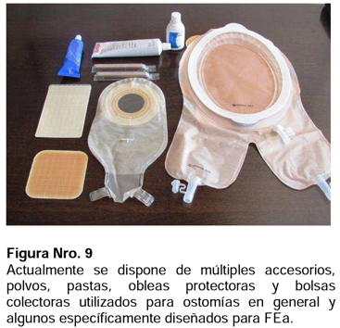
Control de la Herida

Slide 48
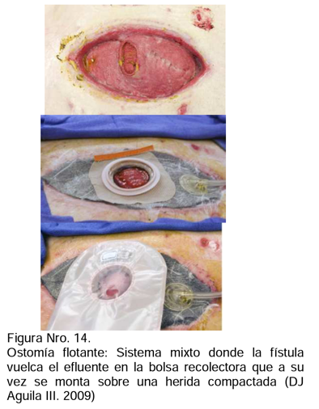
Notes:
Como la mayoría de las fístulas enterocutáneas ocurren en el postoperatorio, se necesita cierto ingenio para proteger la piel de los efectos cáusticos del material emitido por la fístula.

Slide 49
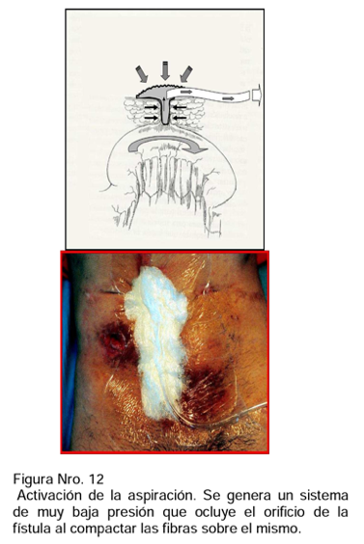
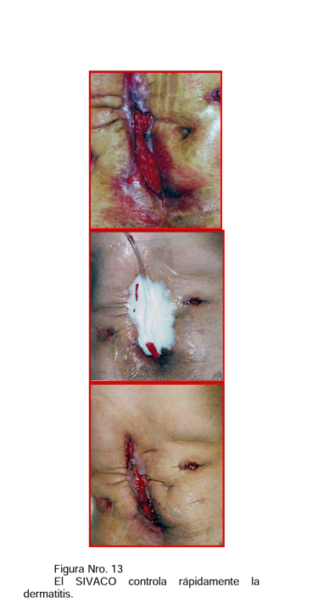

Slide 50
Cirugía
No se recomienda hasta por lo menos 3 meses después de la lesión inicial, una vez que el paciente está mejor nutrido y se ha resuelto la respuesta inflamatoria aguda.
Uba F; Francis E. Management of postoperative enterocutaneous fistulae in children: A decade experience in a single centre. African Journal of Paediatric Surgery. January-April 2012 / Vol 9 / Issue 1.
Notes:
Por lo tanto, los pacien- tes con FEC pueden requerir manejo médico a largo plazo y cuando es posible, egresar del hospital con nutrición enteral (NE) o parenteral (NP), monitoreo estrecho de líquidos y electrólitos y cuidado de heridas complejas mientras se logran las condiciones óptimas para la intervención quirúrgica.

Slide 52
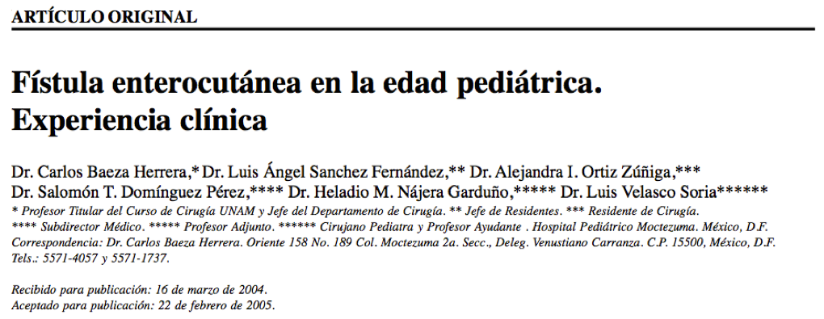
Estudio Restrospectivo y Descriptivo
Sólo Fístulas del Intestino Delgado
Menor de 15 años
Baeza Herrera C y cols. Fístula enterocutánea en la edad pediátrica. Experiencia clínica. Rev Gastroenterol Mex, Vol. 70, Núm. 2, 2005
Notes:
el estu- dio incluye 34 pacientes que sufrieron una fístula del yeyuno o íleon notoriamente sintomática. Catorce fue- ron debidas a apendicitis y 16 del total eran lactantes. La operación con resección de la fístula fue necesaria en seis pacientes. En el resto la oclusión fue espontá- nea. Hubo seis muertos. El programa de manejo incluyó alimentación endovenosa a través de un catéter central, cuidados locales y el empleo de antimicrobianos.

Slide 53
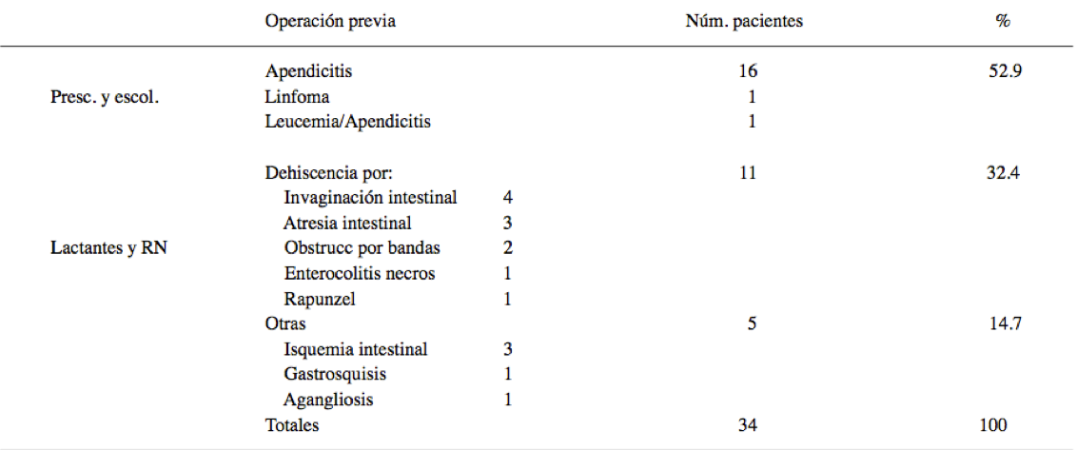
4 Pacientes (11.7%) manejo complejo con pérdida de tejido de la pared y numerosos trayectos fistulosos.
Apareció entre 4to-14vo día PosOp. (Media 6.4)
Gasto 0.5-1.5ml/Kg/hra
76% fueron ileales.
Baeza Herrera C y cols. Fístula enterocutánea en la edad pediátrica. Experiencia clínica. Rev Gastroenterol Mex, Vol. 70, Núm. 2, 2005
Notes:
el estu- dio incluye 34 pacientes que sufrieron una fístula del yeyuno o íleon notoriamente sintomática. Catorce fue- ron debidas a apendicitis y 16 del total eran lactantes. La operación con resección de la fístula fue necesaria en seis pacientes. En el resto la oclusión fue espontá- nea. Hubo seis muertos. El programa de manejo incluyó alimentación endovenosa a través de un catéter central, cuidados locales y el empleo de antimicrobianos.

Slide 54
Manejo
CVC
Nutrición parenteral
Ayuno
Antimicrobianos
Análogos de somatostina (8 pacientes)
Baeza Herrera C y cols. Fístula enterocutánea en la edad pediátrica. Experiencia clínica. Rev Gastroenterol Mex, Vol. 70, Núm. 2, 2005

Slide 55
Estudios
US Abdominal — 23.5 % colección purulenta.
Fistulograma - información limitada
Baeza Herrera C y cols. Fístula enterocutánea en la edad pediátrica. Experiencia clínica. Rev Gastroenterol Mex, Vol. 70, Núm. 2, 2005

Slide 56
Parámetros a establecer
Sitio de la Fístula
Producción (calidad y cantidad)
Efectos (irritación periostomal, infección)
Obstrucción distal
Baeza Herrera C y cols. Fístula enterocutánea en la edad pediátrica. Experiencia clínica. Rev Gastroenterol Mex, Vol. 70, Núm. 2, 2005

Slide 57
Tratamiento
Exitoso en 28 casos en la 3ra -5ta semana.
8 pacientes recibieron Análogo de somatostatina.
Disminución del líquido drenado
No diferencia en el tiempo de oclusión de la fístula
6 niños requirió cirugía — Gasto elevado y Obstrucción distal a la fístula.
7 fallecidos secundarios a sepsis.
Baeza Herrera C y cols. Fístula enterocutánea en la edad pediátrica. Experiencia clínica. Rev Gastroenterol Mex, Vol. 70, Núm. 2, 2005

Slide 58
Ninguna se curó espontáneamente.
Notes:
Siete pacientes (con edades comprendidas entre 14 días y 13 años; media 7,1 años) con EF ingresaron en el servicio de cirugía pediátrica en el Hospital Universitario Aga Khan (AKUH), Karachi, desde enero de 2003 hasta diciembre de 2006.
En la presentación, 6 de los 7 pacientes tenían desequilibrio electrolítico líquido y sepsis (hemocultivos positivos). El tratamiento inicial incluyó la corrección del desequilibrio líquido-electrolito y el control de la sepsis (drenaje de abscesos intraabdominales bajo tomografía computarizada o ecografía en cuatro niños y antibióticos de amplio espectro). Todos los pacientes estaban desnutridos (pérdida de peso> 10%, albúmina sérica baja; rango de 1.2 a 2.3 g / dl) y recibieron nutrición parenteral total (TPN) por una duración media de 32.5 días (rango de 16 a 55 días). Se usó análogo de somatostatina (10 mcg / kg por vía subcutánea cada 12 horas) en 2 pacientes, lo que redujo sustancialmente la salida de la fístula. Ninguna de las fístulas se curó espontáneamente. Seis pacientes se sometieron a procedimientos quirúrgicos incluyendo adhesiolisis n = 6), cierre de la perforación (n = 3) y resección y anastomosis del intestino delgado (n = 3)
eis pacientes fueron dados de alta después de 23 a 93 días (media 56 días) de hospitalización. Los costos del tratamiento oscilaron entre $ 325.435 y $ 744.430 ($ 5,388 a $ 12,325)
a FE ocurrió después de fallas no intencionadas en técnicas quirúrgicas para procedimientos quirúrgicos pediátricos comunes con la población adulta donde la mayoría de los FE se desarrollan después de las resecciones intestinales por neoplasias intraabdominales o pélvicas1

Slide 60
Factores que contribuyeron al desarrollo de FEC
Enfermedades malignas e inflamatorias
Malnutrición
Infección o sepsis
Operaciones en situaciones de emergencia con hipotensión concomitante, anemia, hipotermia o mala administración de oxígeno.
Uba F; Francis E. Management of postoperative enterocutaneous fistulae in children: A decade experience in a single centre. African Journal of Paediatric Surgery. January-April 2012 / Vol 9 / Issue 1.
Notes:
Los factores que contribuyen al desarrollo de ECF postoperatorios pueden clasificarse generalmente como específicos del paciente o específicos de la técnica. [4] Los factores de riesgo específicos para los pacientes incluyen operaciones para enfermedades malignas e inflamatorias, malnutrición, infección o sepsis, y operaciones en situaciones de emergencia con hipotensión concomitante, anemia, hipotermia o mala administración de oxígeno. [5,6]

Slide 61
Factores que influyen negativamente en el Cierre de Fístula
Alto rendimiento (> 500 ml / día)
Localizadas sobre el ligamento de Treitz
Interrupción completa de la continuidad intestinal (fístula final)
Tracto ancho (> 2 cm) y epitelializado son menos propensas a cierre espontáneamente
Comunicación con una cavidad de absceso adyacente
Presencia de cuerpos extraños
Obstrucción intestinal distal
Neoplasia maligna o irradiación
Uba F; Francis E. Management of postoperative enterocutaneous fistulae in children: A decade experience in a single centre. African Journal of Paediatric Surgery. January-April 2012 / Vol 9 / Issue 1.
Notes:
El objetivo general de la gestión de la fístula es promover el cierre de la fístula. La cuantificación de la salida de la fístula permite un manejo más preciso del paciente y también puede proporcionar información pronóstica sobre la mortalidad y la probabilidad de un posible tratamiento quirúrgico. La fístula fue de alta producción en 32 pacientes (59,3%) y baja en 22 pacientes (40,7%). Las fístulas de alto rendimiento (> 500 ml / día), típicas de las localizadas sobre el ligamento de Treitz, las que resultan de una interrupción completa de la continuidad intestinal (fístula final), y aquellas con tracto ancho (> 2 cm) y epitelializado son menos propensas a cierre espontáneamente. [17] Las fístulas de salida moderada (200–500 ml / día) o de salida baja (<200 ml / día) tienen más probabilidades de sufrir un cierre espontáneo que aquellas con salida alta. [17,18] Comunicación con una cavidad de absceso adyacente, presencia de cuerpos extraños, una obstrucción intestinal distal, neoplasia maligna o irradiación, y condiciones debilitantes (p. ej., tuberculosis, infección por hongos, etc.) son los otros factores que impiden el cierre espontáneo de la fístula. [19]

Slide 62
Cerrada
Cuando no había más comunicación entre la luz intestinal y la pared abdominal.
Recurrencia
Se definió como una reconexión entre el intestino y la piel después de que la fístula se había cerrado previamente de forma espontánea o se había extirpado quirúrgicamente.
Uba F; Francis E. Management of postoperative enterocutaneous fistulae in children: A decade experience in a single centre. African Journal of Paediatric Surgery. January-April 2012 / Vol 9 / Issue 1.
Notes:
Este fue un análisis retrospectivo de una base de datos compuesta por 54 niños conecF tratados en nuestra unidad entre 2000 y 2009. La información se recopiló en un formulario de la base de datos del equipo de nutrición y de los archivos de los pacientes y se analizó la edad del paciente, sepsis, estado nutricional (proteína total / albúmina ), cuidado de heridas, anatomía (intestino delgado o grueso), salida de efluentes, manejo y su resultado.
Se excluyeron las fugas anastomóticas intestinales que se desarrollaron en la primera semana después del procedimiento quirúrgico primario y se corrigieron de inmediato mediante re-laparotomía; sin embargo, cuando no se realizó una re-laparotomía y los pacientes desarrollaron una ECF, tales pacientes se incluyeron en el estudio. Una ECF se consideró cerrada cuando no había más comunicación entre la luz intestinal y la pared abdominal. La recurrencia se definió como una reconexión entre el intestino y la piel después de que la fístula se había cerrado previamente de forma espontánea o se había extirpado quirúrgicamente.
Los análisis estadísticos se realizaron con el software SPSS (versión 15; SPSS Inc., Chicago, IL, EE. UU.). El análisis univariado se realizó utilizando la prueba de ji cuadrado de Pearson y la prueba exacta de Fisher, según corresponda. Todas las variables independientes con un valor de P de dos colas <0.10 se ingresaron en un modelo de regresión logística múltiple. Los valores de P de dos colas <0,05 se consideraron significativos

Slide 63
Uba F; Francis E. Management of postoperative enterocutaneous fistulae in children: A decade experience in a single centre. African Journal of Paediatric Surgery. January-April 2012 / Vol 9 / Issue 1.
Notes:
De los 54 pacientes tratados con ECF, 36 (66,7%) eran niños y 18 (33,3%) eran niñas (M: F = 2: 1). La edad media fue de 6 años (rango: 4-11 años). Las fístulas ocurrieron después de una mediana de 5 días (rango: 2–9 días) después de la cirugía inicial. Treinta y ocho (70,4%) pacientes fueron remitidos desde clínicas privadas y hospitales de distrito, mientras que los 16 restantes (29,6%) tuvieron sus operaciones iniciales en nuestro hospital. La duración media de la estancia hospitalaria fue de 42 días (rango: 22-180 días) en general, pero el período medio de tratamiento fue de 90 días (rango: 6-240 días). Las características de los pacientes son las que se muestran en la Tabla 1.
Las operaciones iniciales que se complicaron con la fístula fueron la resección intestinal en 24 pacientes, el cierre primario de las perforaciones intestinales en 10, laparotomía exploratoria y adhesiololisis en 8, y la reparación de onfalocele sanado (hernia ventral) en otros 5 pacientes. Estas operaciones iniciales fueron urgentes en 42 (77.8%) y electivas en 12 (22.2%) casos.
La fístula fue de alta producción en 32 pacientes (59,3%) y baja en 22 pacientes (40,7%). La fístula se determinó que estaba ubicada en el íleon, según su producción en aproximadamente dos tercios (32) de los pacientes. Cuarenta pacientes estaban desnutridos con hipoproteinemia (e hipoalbuminemia); la mayoría de la malnutrición ocurrió en las primeras 3 semanas de desarrollo de la fístula. Flujo, desarreglo de urea y electrolitos estuvo presente en 44 (81.8%) casos. El nivel medio de nitrógeno ureico en sangre (BUN), suero de sodio, potasio y cloruro fue de 6.6 mmol / l (2.4–7.1 mmol / l), 138 mmol / l (124–154 mmol / l), 2.7 mmol / l (2.2 –5.6.mmol / l) y 94 mmol / l (84-111 mmol / l), respectivamente.
Quince de los pacientes tenían colección de abscesos intraabdominales en la presentación. El drenaje guiado por ultrasonido de los abscesos se intentó en 10 pacientes y tuvo éxito en 6, ninguno de los cuales requirió intervención adicional. En los nueve pacientes restantes, el procedimiento fue técnicamente imposible debido a la peritonitis fecal, la presencia de abscesos múltiples, las adherencias densas y el absceso multiloculado, lo que requirió un drenaje abierto mediante re-laparotomía.
Quince de nuestros pacientes que tenían una colección de abscesos intraabdominales en el momento de la presentación fueron drenados para prevenir este estado hipercatólico de sepsis. Se utilizó un drenaje de acceso mínimo en forma de drenaje guiado por ultrasonido de los abscesos para minimizar la respuesta metabólica a la cirugía y fue exitoso sin ninguna intervención adicional en 6 de cada 10 pacientes. Las series más recientes sugieren que la sepsis, con su desnutrición concomitante, es la principal causa de muerte en pacientes con ECF.

Slide 64
Uba F; Francis E. Management of postoperative enterocutaneous fistulae in children: A decade experience in a single centre. African Journal of Paediatric Surgery. January-April 2012 / Vol 9 / Issue 1.
Notes:
La perforación intestinal tifoidea y la apendicitis complicada fueron las principales patologías iniciales que requirieron cirugía en 25 y 12 pacientes, respectivamente [Tabla 2]. Otras patologías iniciales incluyeron lesiones abdominales penetrantes causadas por puñaladas y disparos que dieron como resultado una perforación yeyunal en tres pacientes cada una, lesión de flecha en el abdomen que causó múltiples perforaciones yeyunales e íleon y obstrucciones intestinales. Las fístulas resultantes fueron principalmente de salida moderada a baja.

Slide 65
Tratamiento
Control de la sepsis
Corrección de los desajustes de líquidos y electrólitos
Nutricional por vía enteral (ocasionalmente a través de una sonda nasogástrica), utilizando una dieta rica en proteínas y proteínas fortificada con multivitaminas.

Slide 66
El cierre de la fístula ocurrió en 41 (75.9%) pacientes.
El cierre espontáneo se produjo en 29 (53,7%) pacientes.
Intervención quirúrgica logró el cierre en 12 (22,2%) pacientes.
Notes:
El cierre de la fístula ocurrió en 41 (75.9%) pacientes. El cierre espontáneo se produjo en 29 (53,7%) pacientes, mientras que la intervención quirúrgica logró el cierre en 12 (22,2%) pacientes [Tabla 3]. El éxito del cierre quirúrgico se realizó después de un período promedio de 11 días (rango: 7-24 días) para las fístulas en el yeyuno y 128 días (rango: 120-182 días) para aquellos en íleon, desde la aparición de la fístula. Por otro lado, el tiempo medio entre el desarrollo de la fístula y el cierre espontáneo fue de 72 días (rango: 42-120 días) para el íleon y 42 días (rango: 21-64 días) para el colon [Tabla 4].
La tasa global de mortalidad relacionada con la fístula fue del 24,1% (13 pacientes); las muertes se debieron a sepsis grave (4), desarreglo electrolítico (4) o una combinación de sepsis y desnutrición (5). Nueve (16.7%) pacientes murieron a intervalos variables en el período postoperatorio.
El cierre espontáneo se produjo predominantemente en pacientes con albúmina sérica> 25 g / dl (P = 0,001) [Tabla 5]. Por otro lado, la ubicación yeyunal, el derrame de líquidos y electrólitos y la sepsis impactaron negativamente en el cierre espontáneo. El análisis de regresión logística múltiple mostró que el bajo rendimiento y los niveles normales y altos de albúmina sérica eran factores predictivos independientes para el cierre espontáneo. El cierre quirúrgico se asoció negativamente con un alto rendimiento (P = 0,002) y la localización yeyunal (P = 0,001) [Tabla 6].
Hubo una fuerte relación positiva entre sepsis (P <0,003), desarreglo electrolítico (P <0,001), hipoalbuminemia <25g / dl (P <0,003), alto rendimiento> 7,15 ml / kg / 24 hrs (P <0,001), yeyunal ubicación (P <0,004) y mortalidad [Tabla 7].

Slide 67
Notes:
La tasa global de mortalidad relacionada con la fístula fue del 24,1% (13 pacientes); las muertes se debieron a sepsis grave (4), desarreglo electrolítico (4) o una combinación de sepsis y desnutrición (5). Nueve (16.7%) pacientes murieron a intervalos variables en el período postoperatorio.
El éxito del cierre quirúrgico se realizó después de un período promedio de 11 días (rango: 7-24 días) para las fístulas en el yeyuno y 128 días (rango: 120-182 días) para aquellos en íleon, desde la aparición de la fístula. Por otro lado, el tiempo medio entre el desarrollo de la fístula y el cierre espontáneo fue de 72 días (rango: 42-120 días) para el íleon y 42 días (rango: 21-64 días) para el colon [Tabla 4].

Slide 68
Notes:
El cierre espontáneo se produjo predominantemente en pacientes con albúmina sérica> 25 g / dl (P = 0,001) [Tabla 5]. Por otro lado, la ubicación yeyunal, el derrame de líquidos y electrólitos y la sepsis impactaron negativamente en el cierre espontáneo. El análisis de regresión logística múltiple mostró que el bajo rendimiento y los niveles normales y altos de albúmina sérica eran factores predictivos independientes para el cierre espontáneo. El cierre quirúrgico se asoció negativamente con un alto rendimiento (P = 0,002) y la localización yeyunal (P = 0,001) [Tabla 6].
Hubo una fuerte relación positiva entre sepsis (P <0,003), desarreglo electrolítico (P <0,001), hipoalbuminemia <25g / dl (P <0,003), alto rendimiento> 7,15 ml / kg / 24 hrs (P <0,001), yeyunal ubicación (P <0,004) y mortalidad [Tabla 7].

Slide 71
Notes:
Nuestra tasa general de mortalidad relacionada con la fístula fue del 24,1% (13 pacientes) y se debió a una sepsis grave y al trastorno de electrolitos o malnutrición. Estos pacientes con fístula intestinal postoperatoria en este estudio presentaron desnutrición severa con trastorno electrolítico y sepsis. La desnutrición ocurrió como un evento temprano (dentro de las primeras 3 semanas) del desarrollo de la fístula. Esto sugiere que la terapia nutricional debe recibir atención temprana y oportuna considerando que el período promedio que transcurrió antes del cierre espontáneo fue de más de 7 semanas.
La dieta rica en calorías y proteínas fortificada con multivitaminas administradas por vía oral o por sonda nasogástrica fue el modo de apoyo nutricional que se administró a nuestros pacientes. Esto se acompañó de una corrección agresiva del líquido y electrolito desordenado y el control de la sepsis, ya que siguen siendo las principales causas de muerte y, sobre todo, su presencia puede hacer que la malnutrición establecida sea difícil de corregir
Esto se acompañó de una corrección agresiva del líquido y electrolito desordenado y el control de la sepsis, ya que siguen siendo las principales causas de muerte y, sobre todo, su presencia puede hacer que la malnutrición establecida sea difícil de corregir. La provisión de nutrición parenteral total se ha asociado con una mayor tasa de cierre espontáneo de fístulas en varias series. En pacientes que requieren el cierre quirúrgico de sus fístulas, cualquier mejora en el estado nutricional ayudará a mantener la continuidad intestinal al promover la cicatrización de heridas, mejorar el sistema inmunológico y preservar la masa de células magras. [3] El estado nutricional sigue siendo un importante predictor de mortalidad en pacientes con ECF.
Observamos una mejor tasa de supervivencia entre los pacientes con albúmina sérica> 35 g / dl y una correlación entre la hipoalbuminemia y la mortalidad. En otros estudios, el nivel de albúmina sérica inferior a 35 g / dl también se asoció con una tasa de mortalidad de hasta el 42%. [22] De manera similar, el nivel de transferrina sérica es un predictor tanto de la mortalidad como de la tasa de cierre espontáneo de ECF, mientras que la proteína de unión al retinol y la prealbúmina de unión a la tiroxina predijeron solo la mortalidad, [23,24] pero, curiosamente, en este grupo de pacientes, la albúmina sérica No predice ni la mortalidad ni el cierre espontáneo.

Slide 72
Conclusiones
Puede valer la pena porque la mayoría de los ECF tienden a cerrarse espontáneamente sin intervención quirúrgica en los niños.
La hipoalbuminemia, la sepsis y la hipopotasemia son variables pronósticas importantes en niños con ECF.

Slide 73
Gasto de Fístula de C.R
Inicio de dieta enteral
Noviembre

Slide 74
Bibliografía
Abscesos abdominales y fístulas entericas. Maingot's Abdominal Operations. Ed 12. Pag 216-34.
Fístulas Enterocutaneas. Enciclopedia de Cirugía Digestiva. F. Galindo y Col. Capítulo III-255.

